Slide 1

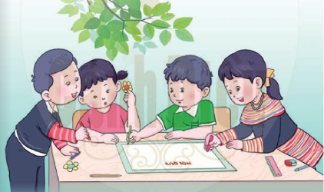
TRƯỜNG TIỂU HỌC ÁI MỘ B
ĐẠO ĐỨC 1
(Cánh diều)

Slide 2


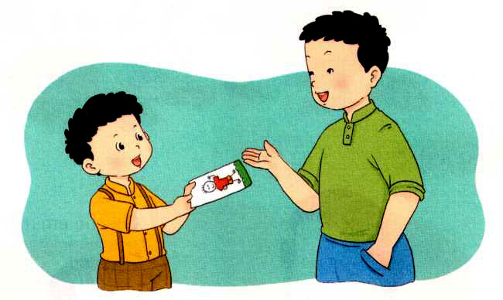
Chủ đề
QUAN TÂM, CHĂM SÓC NGƯỜI THÂN TRONG GIA ĐÌNH

Slide 3
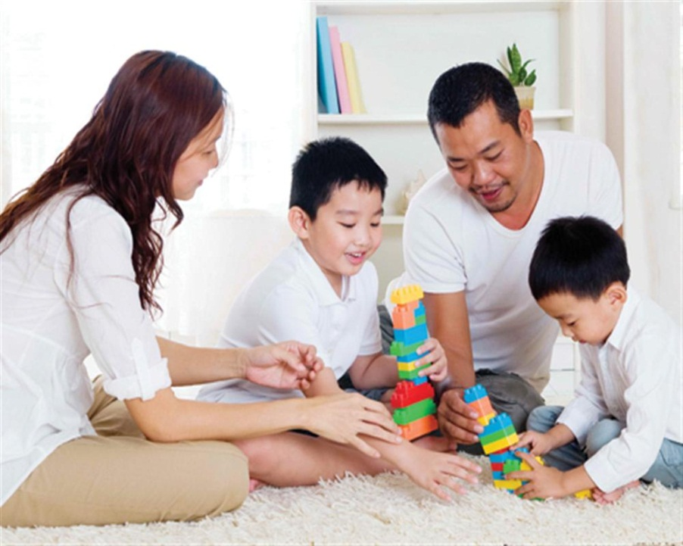
Bài 9:
Em với anh chị em trong gia đình

Slide 4

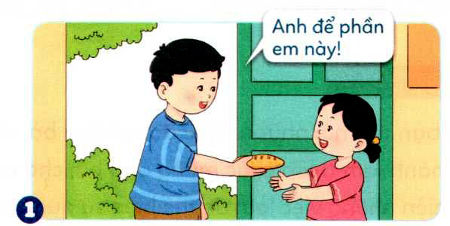

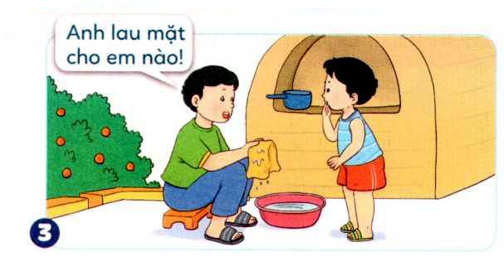
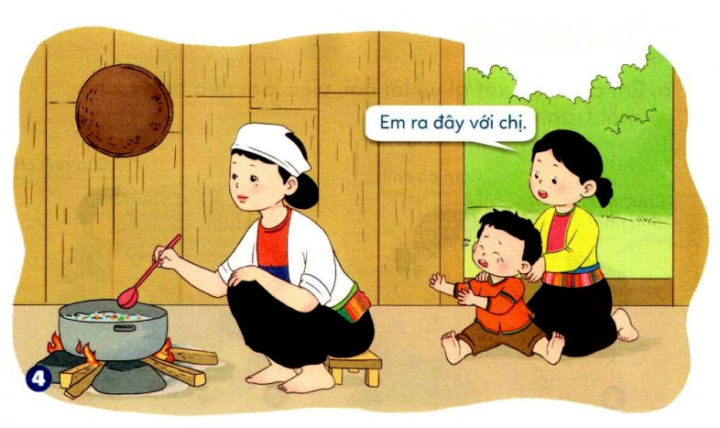
a. Xem tranh và nêu những việc anh chị em nên làm đối với em nhỏ.

Slide 5
TRANH 1
Anh đưa cho em cái bánh và nói: “Anh để phần em này!”. Việc làm đó thể hiện anh quan tâm, nhường nhịn em.

Slide 6

TRANH 2
Chị rủ em cùng chơi gấu bông, chị nói: “Chị em mình cùng chơi nhé!”. Việc làm này thể hiện chị biết nhường nhịn và hoà thuận với em.

Slide 7
TRANH 3
Anh đang giặt khăn để rửa mặt cho em, anh nói: “Anh lau mặt cho em nào!”. Việc làm đó thể hiện anh rất quan tâm và biết chăm sóc em.

Slide 8

TRANH 4
Mẹ đang nấu cơm, em bé khóc đòi mẹ. Chị dỗ em và nói: “Em ra đây với chị. ”. Việc làm này thể hiện chị biết trông em, dỗ dành để em khỏi khóc.

Slide 9

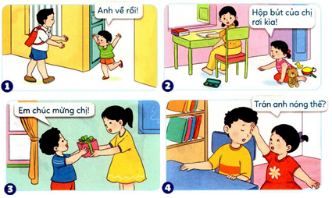
30
0
20
50
60
40
80
10
70
90
100
110
120
9
1
2
3
4
5
6
7
8
THẢO LUẬN NHÓM
b. Nêu những việc em nên làm qua các bức tranh dưới đây:
Yêu cầu
Làm việc theo nhóm
Các nhóm trò chuyện bày tỏ suy nghĩ với nhau.

Slide 10
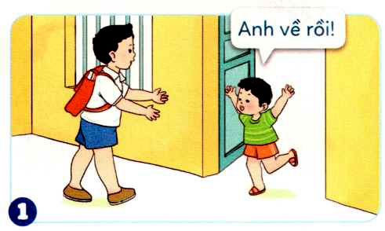
TRANH 1
Em vui mừng khi anh đi học về

Slide 11
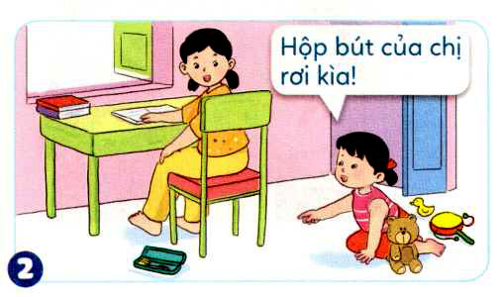
TRANH 2
Em nhắc chị khi hộp bút bị rơi

Slide 12
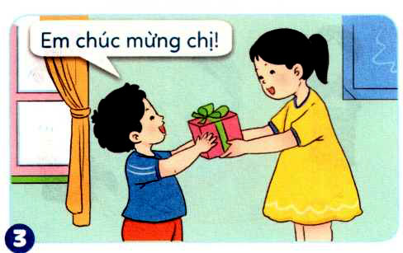
TRANH 3
Em tặng quà chị nhân ngày sinh nhật

Slide 13
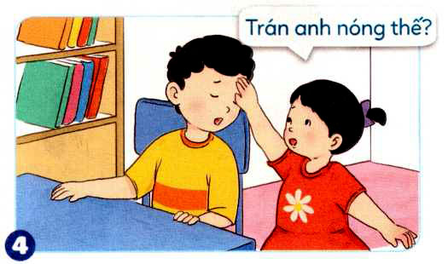
TRANH 4
Quan tâm đến anh khi anh bị ốm

Slide 14


